Slide 1

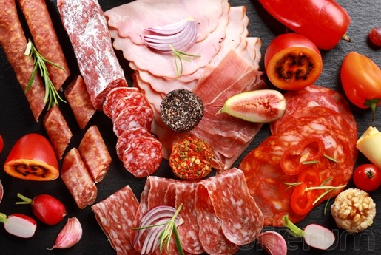
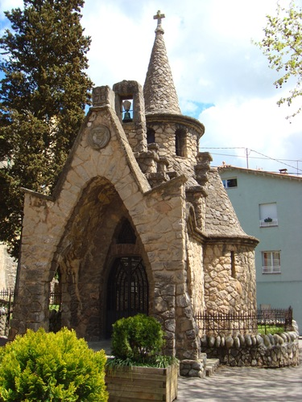
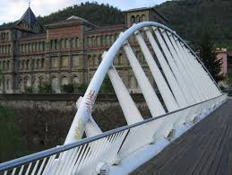

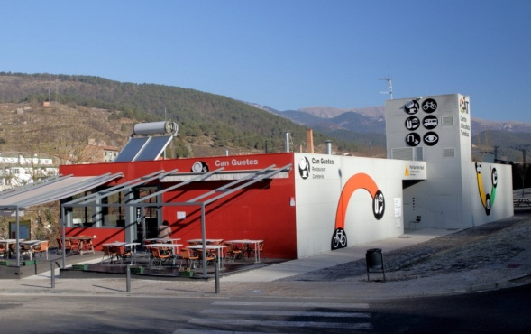

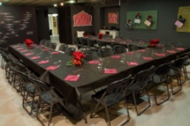

SEGUIDAMENTE TENDREMOS UNA VISITA GUIADA POR LOS PUNTOS DE MAS INTERÉS DE LA POBLACIÓN DE RIPOLL, EN EL CUAL DEGUSTAREMOS UN TASTET DE CARQUINYOLIS DEL FORN CAN PALOU DE RIPOLL, REGRESO AL RESTAURANTE DONDE PODREMOS DISFRUTAR UN TASTET DE EMBUTIDOS Y QUESOS DE LA ZONA ANTES DE PASAR AL COMEDOR PARA LA COMIDA
EN LA SOBREMESA DISFRUTAREMOS DE UN ANIMADO BAILE HASTA LA HORA DE EMPRENDER EL REGRESO A CASA.
SALIDA A LAS 8:00H DEL PUNTO DE ORIGEN DIRECCIÓN A LA COMARCA DEL RIPOLLÉS, LLEGADA AL
RESTAURANTE DE RIPOLL, PARADA PARA TOMAR EL DESAYUNO A BASE DE:
PAN CON TOMATE, EMBUTIDOS, VINO, AGUA, CAFÉ O CORTADO
LA RUTA DE LOS TASTETS DEL RIPOLLES
DOMINGO DIA 18 DE OCTUBRE DE 2015
MENÚ
BUQUET DE ENSALADA VERDE
CANALONES GRATINADOS
POLLO AL HORNO CON PATATAS Y CEBOLLA
PAN,VINO,AGUA,CAVA
CAFÉ, CORTADO o INFUSIÓN, GOTAS
PRECIO POR PERSONA
36 €
ORGANIZA: UJP-UGT BAIX LLOBREGAT
EL PROGRAMA E ITINERARIOS PUEDEN SER MODIFICADOS POR CAUSAS AJENAS A LA ORGANIZACIÓN O FUERZA MAYOR
G.C.1990
C/REVOLT NEGRE 12 - CORNELLA DE LLOB 08940
TEL:932619009 EXT.147

